Slide 1

第十九章
量子物理基础(3)

Slide 2
复 习
1、玻尔氢原子理论三条基本假设——
定态假设
跃迁假设
轨道角动量量子化
氢原子的能级公式：
2、德布罗意假设：
德布罗意公式

Slide 3
专题
波函数 概率密度

Slide 4
经典力学：
位置和动量等描述运动状态
问题：微观粒子的运动状态用什么来描述？
1、自由粒子的波函数:
奥地利著名物理学家薛定谔提出可以用一个函数描述粒子的波动性.
根据德布罗意假设，一个自由粒子对应一个频率和波长
不变的平面波。若粒子的能量为E，动量为P，则其波长
和频率应为：
在经典物理中，沿 x 方向传播的平面波的波函数为：
也可写成复数形式（平面波的波函数取其实部）:
(注∶欧拉公式∶ )
Notes:
★在经典力学中，对于一个受力系统，如果知道该系统的运动方程和初始条件，
那么就可以计算出系统在任意时刻的位置和动量
★而对于微观粒子，由于其具有波粒二象性的特点，根据不确定关系，
我们无法象经典物理那样用轨道来描述它的运动状态。

Slide 5
在量子力学中，设想用波函数
来表示微观粒子的运动状态， 是波函数的振幅。
根据德布罗意假设，一个自由粒子对应一个频率和波长不变的平面波。若粒子的能量为E，动量为P，则其波长和频率应为:
代入上式，得
推广到三维空间：

Slide 6
2、波函数的意义 ---- 统计解释：
经
典
物
理
机械波中，波函数表示t 时刻 x 处质点的位移。
电磁波中，波函数表示t 时刻 x 处的B 或E 的值。
微观粒子的波函数中的Ψ 表示什么意义呢?
历史上的不同观点：
① 有人认为波粒二象性中，粒子性是基本的，多个粒子形
成 粒子流，各粒子间相互作用显示波动性。
② 有人认为粒子的波动性是基本的，粒子性是由于不同频
率的波叠加而形成的波包。
以上两种观点很快被实验所否定。

Slide 7
波函数的统计解释：
1926年，德国理论物理学玻恩提出了物质波是一种概率波的假设，给波函数以统计解释，圆满地将粒子的波粒二象
性统一起来。他因此获得1954年诺贝尔物理奖。
光的衍射现象：
从波动性：条纹的明暗反映波的强度 。
而波的强度与波函数的振
幅平方呈正比。
从粒子性：光强大的明亮处表示单位
时间内到达该处的光子数
多；反之则少。
统计观点：光子到达亮处的概率大，而到达暗处的概率小；
对实物粒子 ─ 电子的衍射，同样可做如上的解释。

Slide 8
由分析可得如下关系 ：
波的强度 I 正比于 该处波振幅的平方
波的强度 I 正比于 该处出现粒子的几率
该处波振幅的平方 正比于 该处粒子出现的几率
1 ) 统计假设：
在某一时刻，粒子在空间某处的体积元dV 中出现的概率d w 与该处波函数模的平方成正比。
称为粒子的概率密度。
波函数的物理意义： 表示t 时刻，粒子在空间x 处的单位
体积 内出现的概率。即概率密度。
Notes:
这种解释最早为波恩所提出，并为大家所接受。波恩因此获得了1954年的诺贝尔物理学奖。由于德布罗意波代表粒子出现的几率，因此又被称作几率波。

Slide 9
2） 归一化条件：
因为在整个空间发现粒子的总概率为100% 。
此式称为归一化条件。
满足归一化条件的波函数称为归一化波函数。
若不满足,则:
c:归一化因子
3）标准条件：
要使波函数合理，还需明确一些条件：
波函数应是单值、有限、 连续的函数
— 波函数的标准条件。

Slide 10
4）概率波（物质波）与经典波的区别
A、物质波波函数不表示某物理量在空间的波动。本身无物理
意义，只是表示粒子的运动状态。但是 表示某处某时刻粒
子出现的概率密度。（概率线密度、面密度、体密度）
B、振幅 无实在意义。对经典波，A增大一倍，则强度增大
为原来的4倍。对物质波， 的大小对粒子在空间的分布概率
无影响。（也就是说对于同一个物质波，可以用不同的 来
表示，但是要求概率密度时必须是归一化的波函数。）

Slide 11
[例1] 一粒子被限制在两个不可穿透的壁之间,描写粒子状态的
波函数Ψ = c x ( l – x ) ,其中c 是待定常数，求在 0 ～l / 3
区间该粒子出现的概率.
解: 由归一化条件:
即:
设在0 ～ l / 3 区间内发现粒子的概率为P，则有:

Slide 12
六、不确定[度]关系
1、不确定关系的描述
1927年，德国物理学家海森伯提出：微观粒子的位置和动量不能同时确定。
2、举例说明（电子单缝衍射）
坐标的不确定度：
a
X方向动量不确定度：
（对一级衍射图样）
又有：
于是：
考虑到次级衍射的 的不确定量更大，因此：
不确定关系式

Slide 13
此关系式不仅适用于电子，也适用于其他微观粒子。
不确定关系表明∶微观粒子的位置坐标和同一方向上的动量不可能同时具有确定值。这与实际衍射实验结果是一致的。
于是，轨道的概念对微观粒子已失去意义，经典力学的规律
也不再适用。
3、准确的不确定关系式
4、能量和时间的不确定关系式
可讨论原子各受激态能级宽度 与能级的平均寿命 之间的
关系。

Slide 14
1） 微观粒子同一方向上的坐标与动量不可同时准确测量，它们的精度存在一个不可逾越的限制 。
物理意义
2） 不确定的根源是“波粒二象性”这是自然界的根本属性。
3）对宏观粒子，因 很小，所以 可视为位置和动量能同时准确测量 .
Notes:
经典粒子的状态可用位置和动量来描述；
微观粒子的状态能否用位置和动量来描述？
测不准原理并不意味着微观粒子运动无规律可言，只是说它不符合经典力学的规律，我们应该用量子力学来描述微观粒子的运动。薛定谔方程给我们提供了帮助。

Slide 15
[例1] 足球质量 m = 45 g ，速度 v = 40m/s ，如果动量的不确定
度为1%，则位置的不确定度可估算为：
数值极其微小。运动员不必为足球的不规则波动而担忧。
[例2 ] 电子质量m_{e}= 9.1×10⁻³¹ kg ，原子中电子的 Δx ≤ 10 ^{–10} m 。
⊿v _{x}与电子在轨道上的速度 ( 约10 ⁶ m/s ) 相差不多，
所以不能同时确定电子的位置和速度。

Slide 16
[例题3] 原子线度的数量级为1埃，求原子中电子速度的不确定量为多大?
解：由题意可知：
根据不确定关系 得
[例题4] 一颗质量为0.01kg的子弹，其速度为500m/s。若速度的不准确量为0.01%，求子弹位置的不准确量为多大?
解∶ 由不确定关系式 得

Slide 17

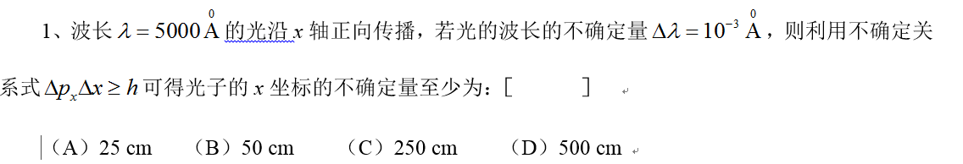
单选题
3分
A
B
C
D
提交

Slide 18
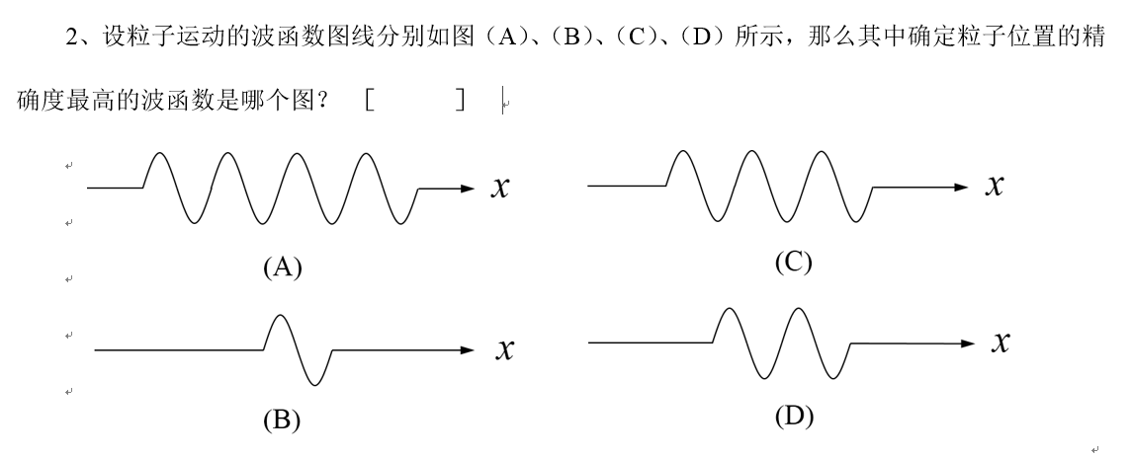
单选题
3分
A
B
C
D
提交

Slide 19
专题
薛定谔方程

Slide 20
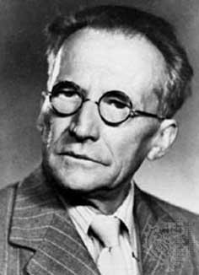
一、薛定谔方程的建立：
经典力学：已知质点的受力情况 + 初始条件
牛顿运动方程
质点任意时刻的运动状态
量子力学：已知微观粒子能量 + 初始条件
？运动方程
微观粒子任意时刻的量子状态。
（1887-1961）
1926年，奥地利著名物理学家薛定谔建立了描述微观粒子运动状态的波函数所满足的方程 — 薛定谔方程。就此建立波动力学，他因此获得1933年诺贝尔物理奖。

Slide 21
二、一维自由粒子的运动方程：
能量为E ，动量为P，沿 x 方向运动的自由粒子其波函数：
将
对t 求一阶偏导数：
将Ψ对x 求二阶偏导:
即:
写成:
可见： 为能量算符 。
为动能算符。
一维自由粒子波函数所满足的微分方程为：
Notes:
那么下一步最核心的问题是要解决量子态 如何随时间变化以及在各种具体情况下如何求出波函数的问题。
薛定谔在1926年提出了一个波动方程成功地解决了这个问题。应该指出：薛定谔方程是量子力学中最基本的方程，
其地位与牛顿方程在经典物理中的地位相当。它和牛顿方程一样，不能从更根本的假设中推导出来。它的正确性、归根结底只能靠实验来检验。
薛定谔（Erwin Schrodinger，1887-1961）奥地利理论物理学家，与爱因斯坦、玻尔、玻恩、海森伯等一起于20世纪20年代后期，发展了量子力学。因建立描述电子和其他亚原子粒子的运动的波动方程，获得1933年诺贝尔物理奖。1940年~1956年他定居在爱尔兰期间，从事自然科学史中的物理学和哲学的研究，颇有建树。这期间著有《生命是什么——活细胞的物理学观》一书，试图用量子物理阐明遗传结构的稳定性，此书是介绍这一学科的最有益和最深刻的书之一，他精通所有西方文化中的哲学和文学，他给儿童们写的科普读物是同类作品中的佼佼者，他研究过古希腊的科学和哲学。由于他非凡的天赋，薛定谔在他的一生中几乎对自然科学和哲学的所有分支都做出过重大贡献。 作为科学家，薛定谔的目光开阔和深刻，他的哲学素养和理论物理学本身发展的要求，都使他不再仅局限于纯粹物理学问题的研究，而是进而对物理学的基础，它与其它自然科学的关系，它的历史发展及其对认识论的影响等问题进行探索，作出了可贵的贡献。特别是他为致力于科学的统一而写下的《生命是什么—活细胞的物理学观》（1944年）一书，在当时产生了极大的影响。 科学的统一，是薛定谔毕生的信念和追求。薛定谔是个理性主义者，他坚信自然界是可以理解的，追求对自然界和谐统一的理解，从而导致了对科学统一的信念和追求。这些写在“序言”中的话就是薛定谔进入生物学领域探险时的宣言，它也充分体现了他在探寻真理中无所牵挂的真挚和胆略。文中最后提到的“我们的真正目的”就是对世界的本质的统一的理解，正是为了科学的统一，为了人类理解自然的和谐统一的理想，他甘愿放弃已取得的名望，敢于承担被指责为蠢人的风险，尝试对奇妙的生命现象、特别是遗传性状的不变性和新陈代谢等进行新的物理思考，运用物理学的最新成就和方法进行剖析，提出了一些很有价值的见解，这些论述使《生命是什么——活细胞的物理学观》这本不到100页的小书在西方科学界受到了广泛的重视。 正是薛定谔的《生命是什么——活细胞的物理学观》一书，使克里克放弃了研究基本粒子的计划，而选择了“原来根本不打算涉猎的生物学”，也使“部分由于原子弹而对物理学失去兴趣”的威尔金斯“为控制生命的高度复杂的分子结构所打动，”而“第一次对生物学产生了浓厚的兴趣。”而三人中年轻得多的沃森则是在芝加哥大学学生物时读了《生命是什么——活细胞的物理学观》，感到自己“深深地为发现基因的奥秘所吸引”而投身对它的研究。可见《生命是什么》在本世纪的生物学革命中的作用确实非同凡响。 诚然，薛定谔在生物学并非行家，他所具有的“只是第二手的和不完全的知识”，但如威尔金斯所说，他的著作所以有影响的理由之一，就是他“是作为一个物理学家写作，如果他作为一个正式的大分子化学家来写，或许就不会有同样的功效。”正是从一个有深邃眼光的理论物理学家的角度，他对生命物质和遗传机制等问题发表了精湛见解，开拓了一种新的研究途径。 薛定谔作为资深教授，还定期到都柏林三一学院等高等学府发表一系列公开演讲，这也是他的主要科学工作之一。他既是一个著名的科学家，也是一个天生的通俗解释能手，他对陈述自己的思想倾注了大量的精力和辛勤的劳动，言辞中洋溢着艺术天赋，以自己的明晰、智慧和深入浅出的讲解使听众折服，即使是外行也不难题解他所表述的科学和哲学问题。薛定谔的演讲不仅仅围绕着物理学本身，也涉及物理学进展对其它学科的关系和影响、科学的历史发展的思想渊源、科学应具有的批判精神、研究方法及其与艺术、道德、宗教等的关系、科学的认识论基础等广泛的题目，充分体现了他广博的知识、宽阔的视野和深刻的理性思辨。他的演讲不仅普及着物理知识，光大着科学精神，充满了哲理，其本身也常常就是极有价值的科研成果。例如《生命是什么——活细胞的物理学观》就是根据他的讲演稿整理出版的，这期间他发表的另外几本书，如《科学与人道主义》（1951）、《大自然与希腊人》（1954）、《心与物》（1958）等也是出于这样的系列演讲。 人们可以发现他是一位哲学家，一位根本意义上的哲学家——智慧的热爱者和追求者。和爱因斯坦、玻尔、海森堡一样，他是本世纪物理学革命中涌现出来的集杰出的科学家和思想家于一身的风云人物。他崇尚理性，热爱科学，富于开拓精神，追求科学的内在和谐统一；他在努力探索自然规律的同时，也瞩目于哲学认识论研究的基本课题，对人类思维过程及其规律作深刻的反思，他的《科学与人道主义》、《大自然与希腊人》、《科学理论与人》（1957）、《心与物》、《我的世界观》（1961）和他身后出版的《自然规律是什么——关于自然学世界观的论文》（1962）等哲学论著，折射出他苦苦探寻和追求科学真谛和人生智慧的思维历程。

Slide 22
由此可见:
1、 为能量算符 。 为动能算符。
2、自由粒子波函数所满足的微分方程为：
一维自由粒子的运动方程
三、一维势场中运动粒子的方程：
若粒子在势场中运动，E 应包括 和 ，即
与
相比较，则有
一维含时薛定谔方程

Slide 23
一般情况下,求解薛定谔方程会遇到数学上的困难，作为特例，主要考虑定态问题，即势能函数与t无关只于x有关，即U = U(x)
我们把t和x分离开来，
可写成如下形式∶
代入
可求得：
即
称为振幅函数，也称为波函数。
在定态情况下的概率密度：
此式表明粒子在空间的概率分布不随时间变化。

Slide 24
对t和x求偏导数，得：
将此结果代入一维含时薛定谔方程，可得
四、三维情况下的薛定谔方程：
三维情况下，
以
代替
三维情况下的薛定谔方程为：

Slide 25
对定态问题，可得
薛定谔方程是量子力学中的基本方程，已知 U 求解它得到描述粒子运动状态的波函数。
说明：1）薛定谔方程是根据猜想建立的。薛定谔方程不
是推导出来的，而是一种假设。
2）微观粒子的运动状态用波函数描述及波函数满足
薛定谔方程，应看成量子力学的基本原理。
3）在建立方程时应用了 。
对高速粒子是不成立的，对高速微观粒子的运动
规律要由相对论量子力学或量子场论来解决。

Slide 26
五、薛定谔方程的简单应用
对于处在定态的粒子，只要知道m、U ( x )，就可写出定态薛定谔方程，结合标准条件、归一化条件，可求解此方程，从而得到粒子的波函数。
1、一维无限深势阱：
金属中的自由电子，在金属内部的运动可视为在势阱中的运动。
设某一粒子在外力场中作一维运动，其势函数
粒子在势阱中的运动属一维定态问题，归结为解一维定态薛定谔方程。

Slide 27
下面由一维薛定谔方程求解。
在x ≤ 0 和x ≥a 的范围内, 粒子不可能出现 。
在阱内0 ≤ x ≤ a 范围内， U = 0 ，则：
令 ， 则有
其通解为：
式中的A、B、k 可由边界条件和波函数归一化条件确定。
根据边界条件，在x = 0，x = a 处 ψ = 0，可得：

Slide 28
( n = 1 , 2 , 3... )
∴ 波函数
由归一化条件得：
一维势阱中粒子的波函数为：

Slide 29
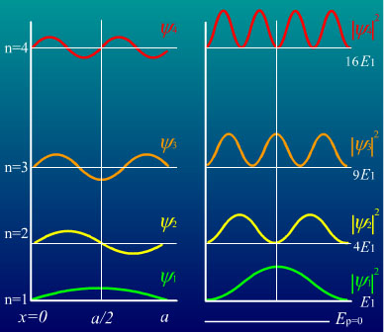
由此可得如下结论∶
① 无限深势阱中，粒子能量是量子化的。
② 能量为E 的自由粒子在一维无限深势阱中的概率密度为：
③ 当n →∞时，可看成能级是连续的。 概率密度也可认为是
处处均匀的。 经典力学与量子力学得到了统一。

Slide 30
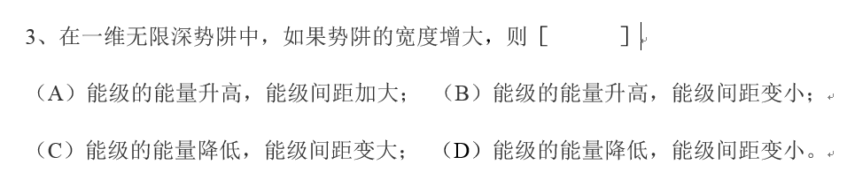
单选题
3分
A
B
C
D
提交

Slide 31
2、一维势垒、隧道效应:
若势能分布函数为：
Ⅰ
Ⅱ
Ⅲ
这种势能称为一维方势垒。
在区域Ⅰ中沿x 轴运动的粒子，当能量E >U₀ 时，按经典理论，粒子可穿过Ⅱ区，达到Ⅲ区。
当粒子能量E < U₀ 时, 按经典理论， 粒子不可能进入区域Ⅱ;
按量子力学的观点，粒子可以穿过区域Ⅱ进入区域Ⅲ 。

Slide 32
定态薛定谔方程为:
（Ⅰ、 Ⅲ区）
（ Ⅱ区）
其解：
（Ⅰ区）
（ Ⅱ区）
（ Ⅲ区）
在区域Ⅱ 、 Ⅲ中Ψ( x ) 不为零，说明粒子可在区域Ⅱ中出现，并可穿过势垒达到区域Ⅲ ，这种现象称为隧道效应。
隧道效应的本质：来源于微观粒子的波粒二相性 。

Slide 33
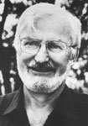
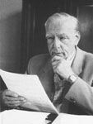

扫描隧道显微镜( STM )
1981年，I B M 公司苏黎世实验室的两位科学家G．Binnig和H．Rohrer 发明了扫描隧道显微镜。这种新型显微仪器的诞生，使人类能够实时地观测到原子在物质表面的排列状态和与表面电子行为有关的物理化学性质。为此两位科学家与电子显微镜的创制者Rrska教授一起荣获1986年诺贝尔物理奖。
恩斯特.鲁斯卡(1906-1988)
罗雷尔
宾尼希

Slide 34
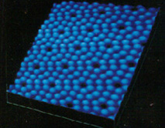
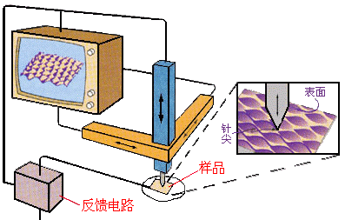
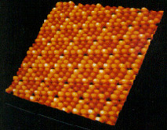
STM的工作原理是：
把极小的针尖和被研究的物质表面作为两个电极，当样品表面与针尖的距离非常小(<1nm)时，在外电场作用下电子即会穿过两极间的绝缘层流向另一极，产生隧道电流，并通过反馈电路传递到计算机上表现出来。

Slide 35

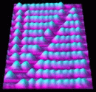

纳米科学技术的研究工具是扫描隧道显微镜，它是一种新型的表面分析工具，能够操纵原子。扫描隧道显微镜，实际上就是一个由电子计算机操纵控制的长探针，它的一头变得越来越细，细到尖端就只有几个原子的厚度了。利用探针和材料平面间的作用，科学家们可以用STM调度材料平面上的原子，而且通过调节电流的大小，可逐个地把原子吸起来并放置到其他地方。
利用STM把一氧化碳分子竖立在铂表面上

Slide 36
小 结
波函数：
2、波函数的物理意义：
表示t 时刻，粒子在空间x 处的单位体积
内出现的概率。
微观粒子的位置和动量
不能同时准确地测定。
5、不确定关系：
作业：16-19，21，22，

